Slide 1
אלגברה לינארית 1 שאלות ותשובות ממן 2015
תשובות ממן 2015
אוניברסיטה פתוחה

Slide 2
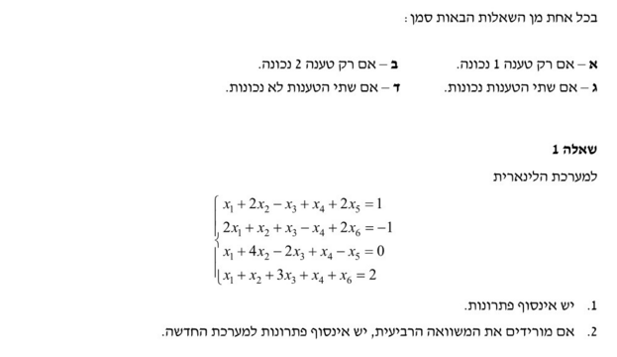
שאלה ראשונה ממן 2015

Slide 3
פיתרון goof reference for this solution can be found at http://pblpathways.com/fm/C2_4_4.pdf https://www.khanacademy.org/math/linear-algebra/vectors_and_spaces/matrices_elimination/v/matrices-reduced-row-echelon-form-1
גם במערכת משאוות שבהם מספר נעלמים גדול ממספר המשוואות שיטת גאוס ג'ורדן
תעבוד.כמו שלפעמים משוואות עם שלושה נעלמים ושלושה משוואות קורה שאחת מתאפסת.
אפשר לנסות לפתור את התרגיל אבל אנחנו כבר יודעים שיהיו מספר אין סופי של פתרונות מכיוון שיש יותר נעלמים ממשואות.
אם היינו כן נשאלים לגבי איך נראה הפתרון ובאיזה מימד ( the plane of the solution)
אז היינו צרכים לפתור את התרגיל בשיטת גאוס גורדן ואז היינו מגלים כמה משתנים נשארו ואיזה מימד התרגיל הזה.
למזלנו לא נשאלנו אלא רק האם יש אין סוף פתרונות או לא
אז התשובה היא שכן – יש אין סוף פתרונות
לגבי השאלה הראשונה – אם מורידים עוד שורה אבל עדיין יש יותר משתנים אזי עדיין יש אין סוף פתרונות

Slide 4
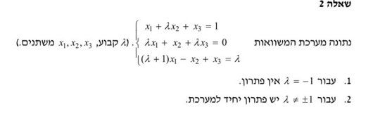

Slide 5
פתרון

Slide 6
